Slide 1


4ème année Ingénierie Informatique et Réseaux
Rapport de projet PFA
ANALYSE DECISIONNELLE ET VISUALISATION DES DONNEES DE VENTES AVEC POWER BI
Réalisé par :
Ben Yamna Salma
Majjid Ayoub
Encadré par :
Tuteur de l’école : Mme el ouerkhaoui
Tuteur de l’école : Mme Abbaoui

Slide 2
PLAN de Présentation

Slide 3





Plan de Présentation
Introduction
Environment
Data warehouse
Visualisation des données
Conclusion

Slide 4
INTORDUCTION

Slide 5
INTORDUCTION
L’essor des technologies de l'information a profondément modifié la manière dont les entreprises collectent, gèrent et exploitent leurs données. Dans un environnement concurrentiel, disposer d’outils de pilotage efficaces est devenu essentiel pour appuyer la prise de décision.
Les données issues de systèmes comme l’ERP ou le CRM représentent une richesse considérable, à condition d’être correctement intégrées, structurées et analysées. C’est dans ce contexte que notre projet s’inscrit : la conception d’un système décisionnel basé sur un entrepôt de données structuré, permettant de visualiser et d’analyser les performances commerciales à travers des tableaux de bord interactifs.

Slide 6
Problématique
Dans le cadre de ce projet, la problématique centrale est la suivante : Comment concevoir un système décisionnel structuré et performant permettant d’exploiter efficacement les données issues de différentes sources (ERP et CRM), tout en garantissant leur qualité, leur cohérence et leur accessibilité aux utilisateurs métiers ?
Il s’agit également de proposer des interfaces de visualisation claires et interactives, permettant aux décideurs de suivre les indicateurs clés de performance (ventes, clients, produits) et d’explorer les données de manière dynamique pour faciliter la prise de décision stratégique.

Slide 7
Context
Ce rapport relate la conception et la réalisation de notre Projet de Fin d’Année (PFA) intitulé "Développement d’une plateforme E-Learning" , mené dans le cadre de notre formation en 4ème année Ingénierie Informatique et Réseaux (4IIR) à l’EMSI .

Slide 8
Objectif
Idée du Projet : Mettre en place un système décisionnel basé sur un entrepôt de données structuré, permettant une analyse efficace des ventes.
Conception : Structuration de l'entrepôt de données selon l'architecture Medallion (Bronze, Silver, Gold) afin de séparer les différentes étapes de traitement. Les données proviennent de deux sources distinctes (ERP et CRM), fournies sous forme de fichiers CSV. Un travail de nettoyage, de standardisation et de modélisation a été effectué pour assurer la qualité et la cohérence des données.
Visualisation : Création de deux tableaux de bord interactifs avec Power BI.
Une interface géographique et un tableau de bord des ventes offre une vue d’ensemble des performances commerciales (chiffre d’affaires, clients, produits, tendances).
Les interfaces incluent des graphiques dynamiques, des filtres interactifs, des KPI.

Slide 9
Environment de Travail
POWER BI
Git/GitHub
SQL Server Management Studio
GitHub est une plateforme de développement collaboratif basée sur Git, largement utilisée pour l'hébergement de code source, la gestion de versions et la collaboration entre développeurs
SQL Server Management Studio (SSMS) est un environnement intégré développé par Microsoft qui permet de gérer, configurer et administrer des bases de données SQL Server.
Power BI est un outil de Business Intelligence développé par Microsoft qui permet de transformer des données en tableaux de bord interactifs et visuels.

Slide 10


Environment de Travail
Notion
Microsoft SQL Server
Microsoft SQL Server est un système de gestion de base de données relationnelle (SGBDR) développé par Microsoft, utilisé pour stocker, organiser et interroger des données.
Notion est une application tout-en-un de productivité qui permet de prendre des notes, gérer des projets, organiser des bases de données et collaborer en équipe.

Slide 11


Data Warehouse
1
2

Slide 12
La Business Intelligence (BI)
La Business Intelligence (BI) permet aux entreprises de transformer leurs données en informations exploitables pour mieux piloter leur activité. Dans un contexte où les sources d’information sont nombreuses, disparates et volumineuses, la BI vise à offrir une vision globale, cohérente et structurée du patrimoine informationnel.

Slide 13
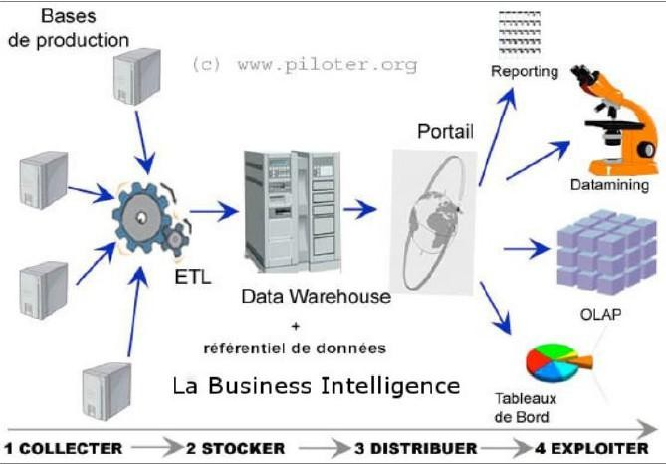
Architecture décisionnelle (SID)
La chaîne décisionnelle repose sur 4 grandes fonctions :
1- Collecte des données à partir de sources hétérogènes.
2- Intégration et transformation via des outils ETL vers un Datawarehouse.
3- Diffusion segmentée des données via des datamarts adaptés aux besoins des utilisateurs.
4- Restitution visuelle sous forme de rapports, tableaux de bord et d’analyses OLAP

Slide 14
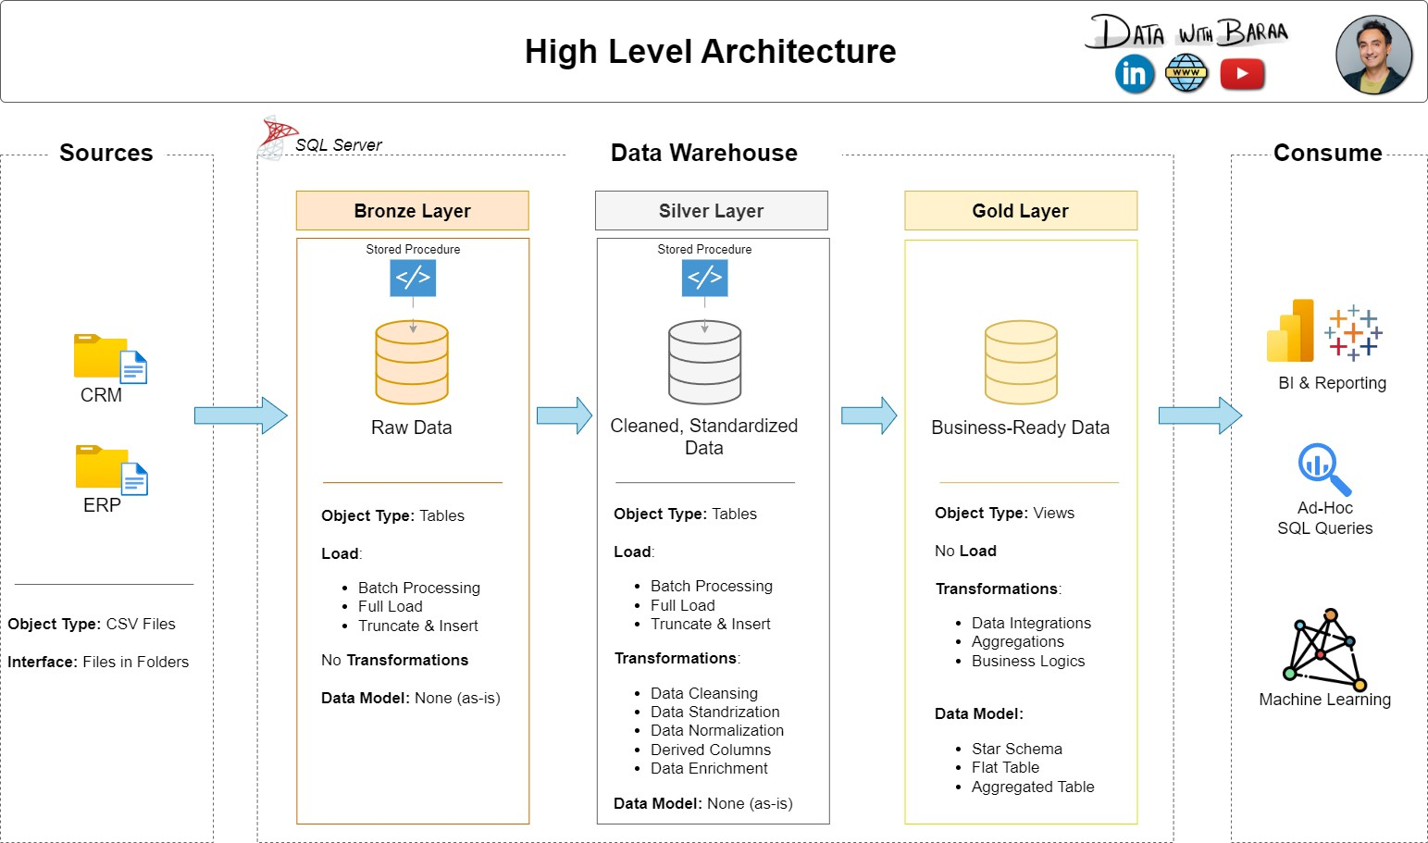
ARCHITECTURE MEDALLION

Slide 15
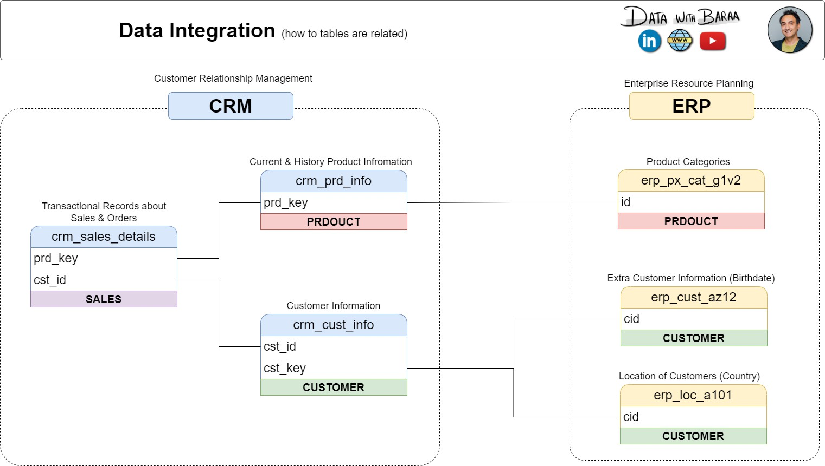
Integration de DONNES(bronze)

Slide 16
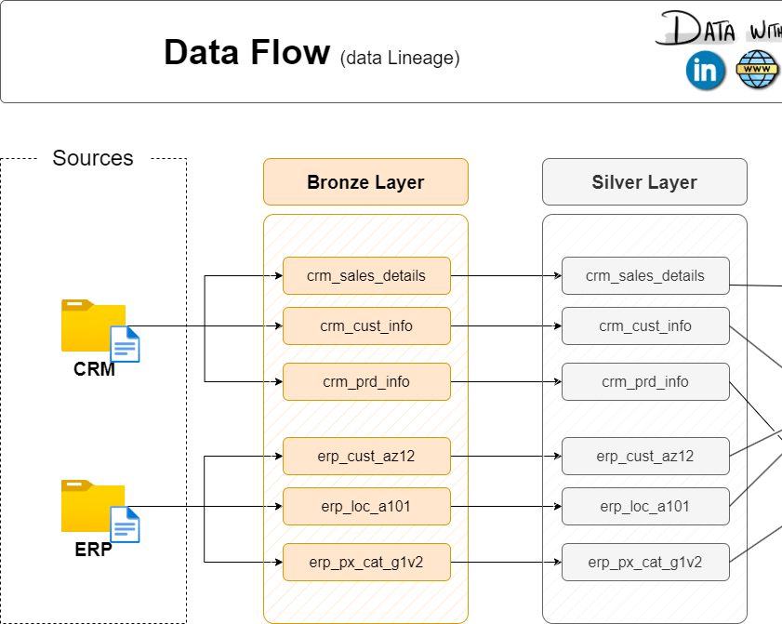
FLUX de DONNES

Slide 17
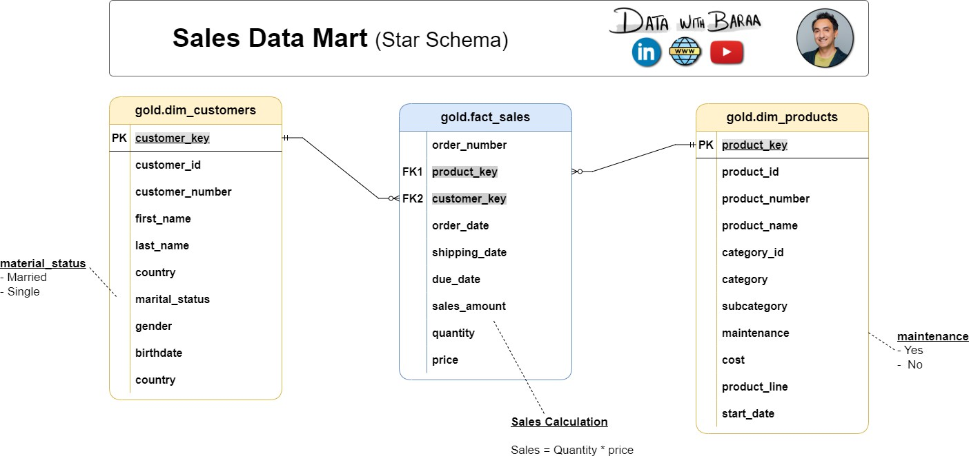
schema RELATIONNEL(gold)

Slide 18
Visualisation des données

Slide 19
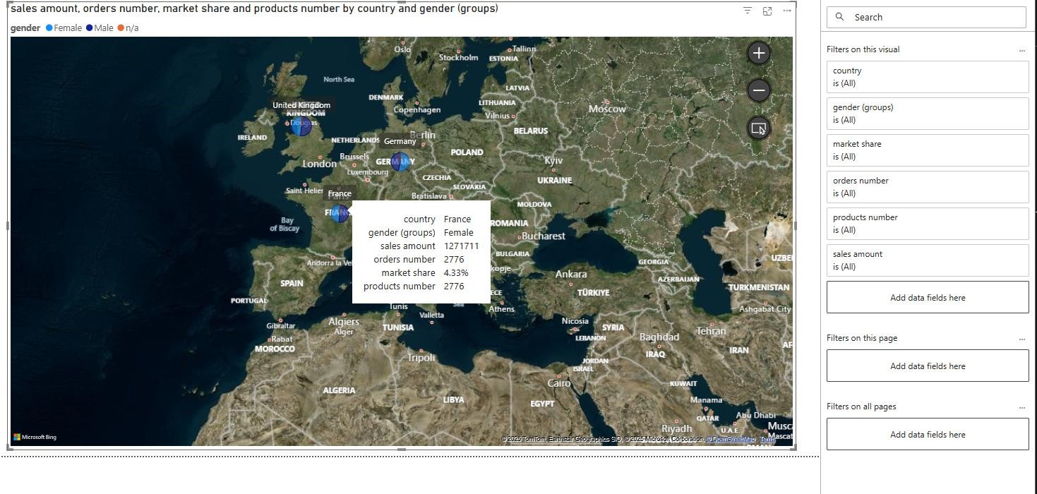
Interface géographique

Slide 20
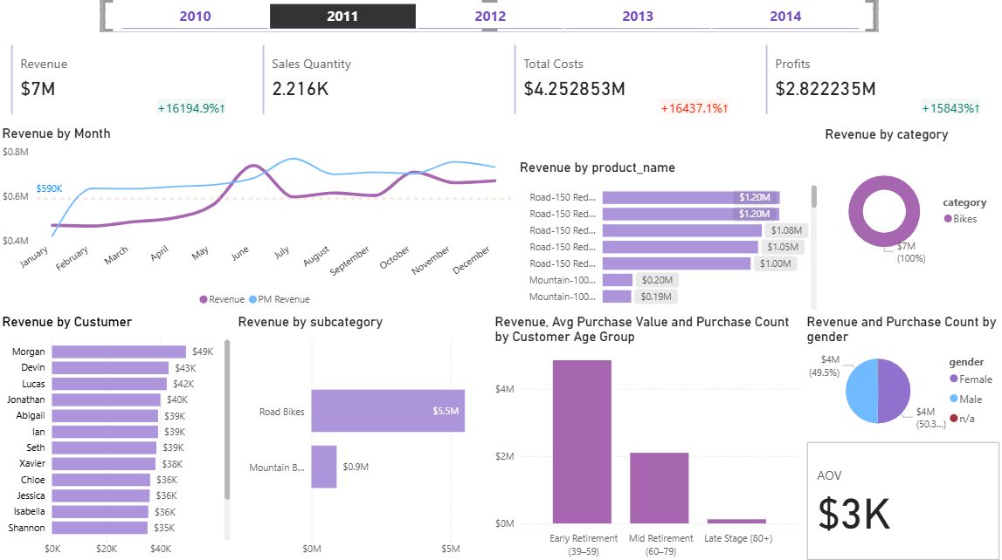
Un tableau de bord Complete des ventes

Slide 21
Conclusion de Projet
Ce projet nous a permis de concevoir un système décisionnel complet, depuis l'intégration et la modélisation des données jusqu’à la création de tableaux de bord interactifs. Grâce à l’architecture Medallion et à Power BI, nous avons pu fournir un outil fiable et intuitif d’analyse des ventes, répondant aux besoins des utilisateurs métiers. Ce travail nous a offert une réelle mise en pratique des concepts de la Business Intelligence.

Slide 22
Merci!
Ben Yamna Salma
Ayoub Majjid

